Slide 1
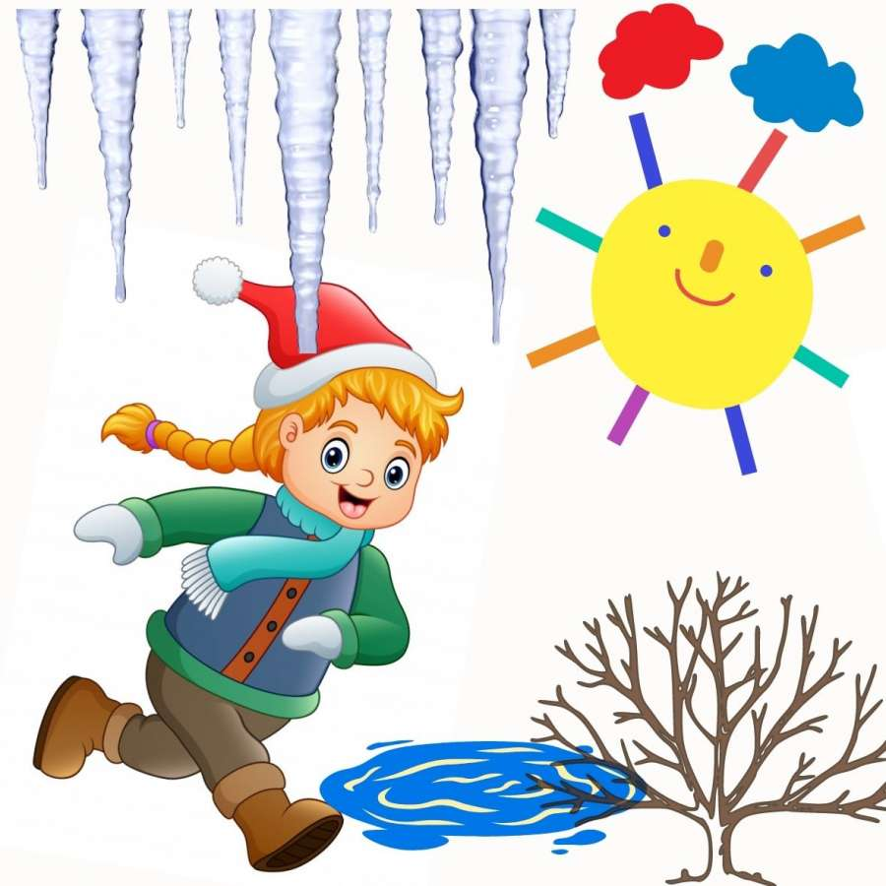
«Безопасность
в весенние каникулы»

Slide 2
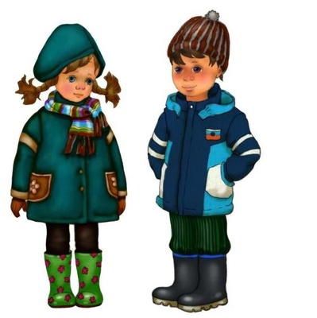
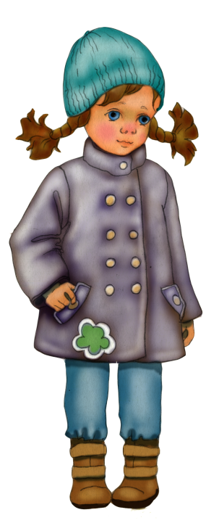
Ребята!
Весной природа оживает.
На улице становится теплее.
Так и хочется скорее выйти погулять!
Но будьте внимательными и осторожными!
Чтобы не навредить своему здоровью, придерживайтесь следующих правил.

Slide 3

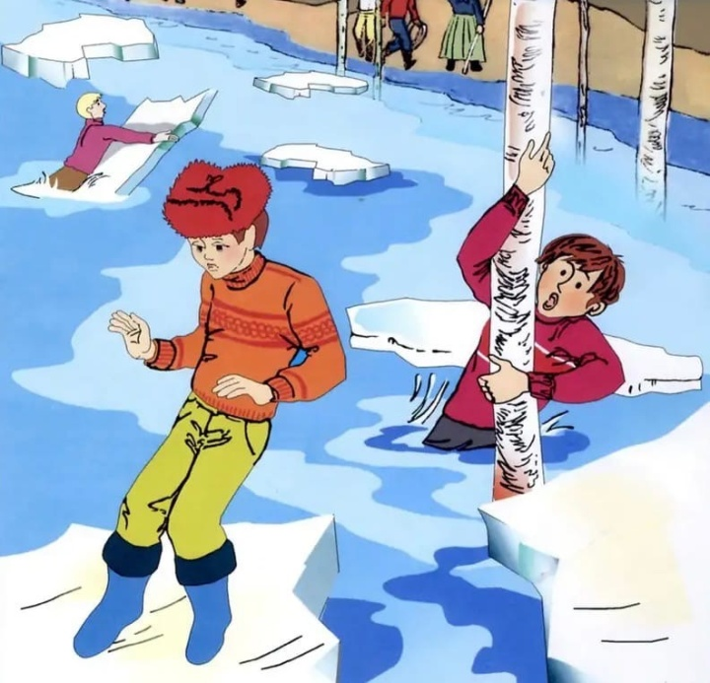
Быть осторожным вблизи водоёмов. Не следует ходить к ним без разрешения взрослых. Нельзя подходить к водоёмам с тающими льдами, а также запрещается кататься на льдинах.

Slide 4
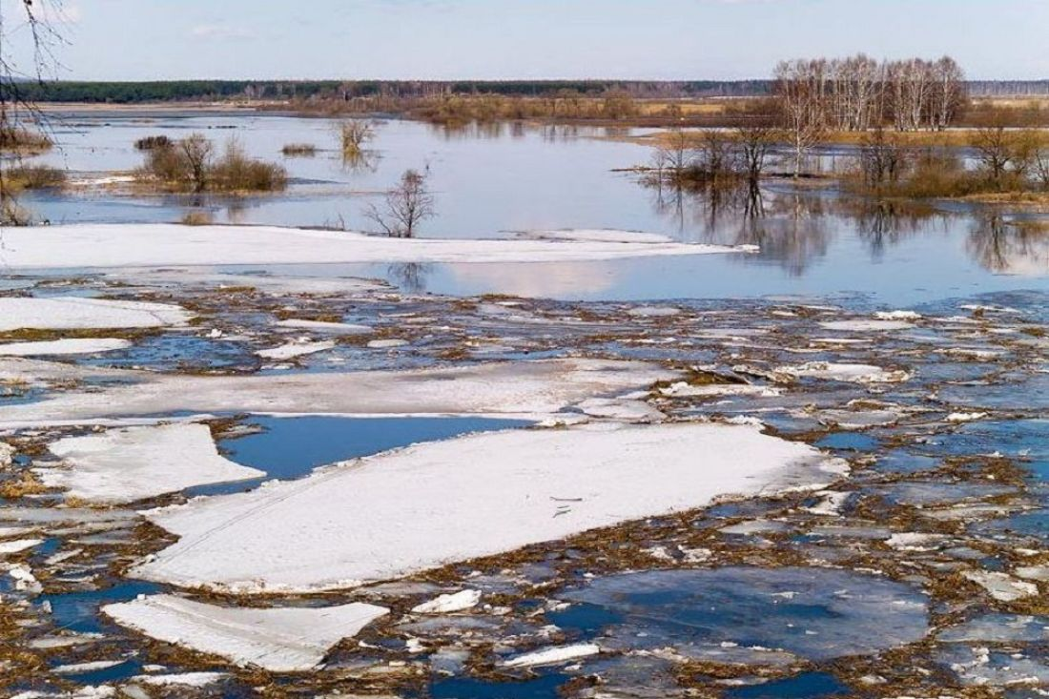
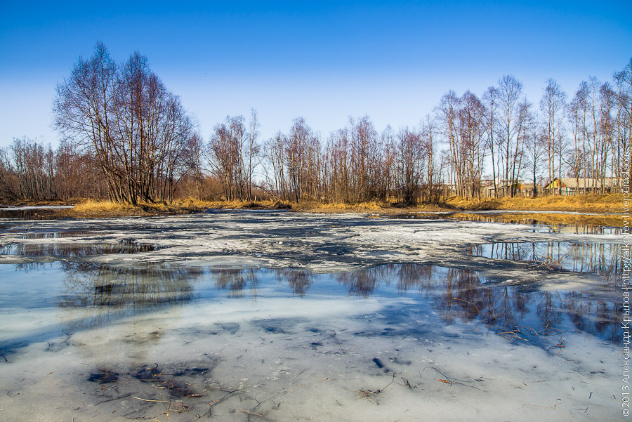
Во время разлива рек опасно близко приближаться к берегу.
Нельзя плавать одному без взрослых в лодке или на самодельном плоту!

Slide 5
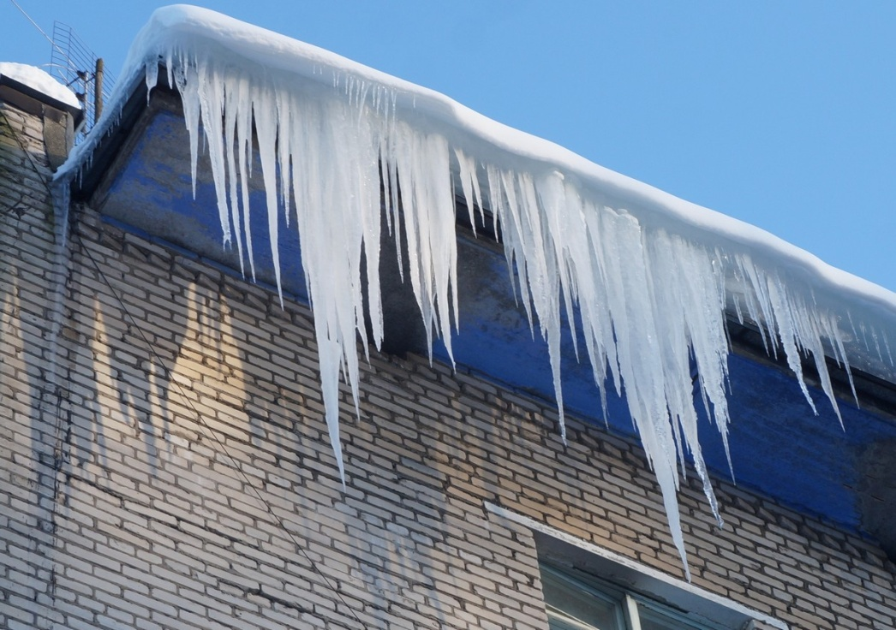
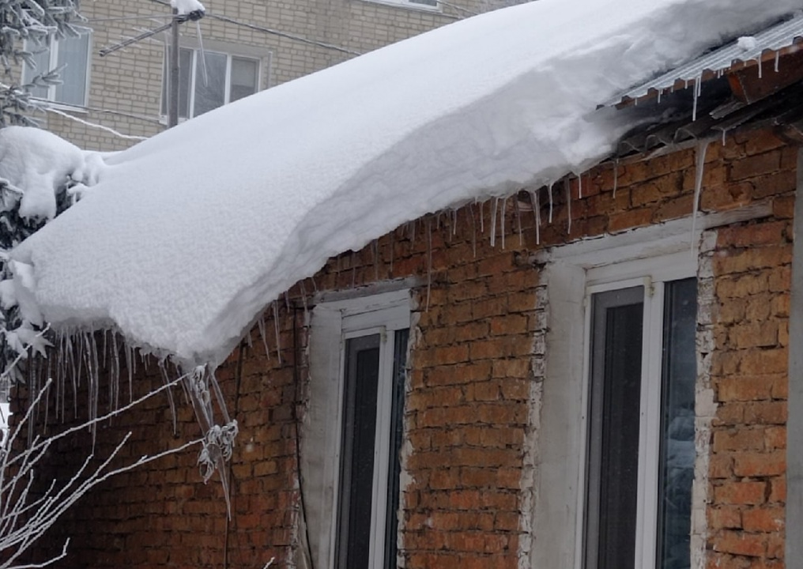
Не ходить вдоль зданий. Возможно падение сосулек и снега с крыш.

Slide 6
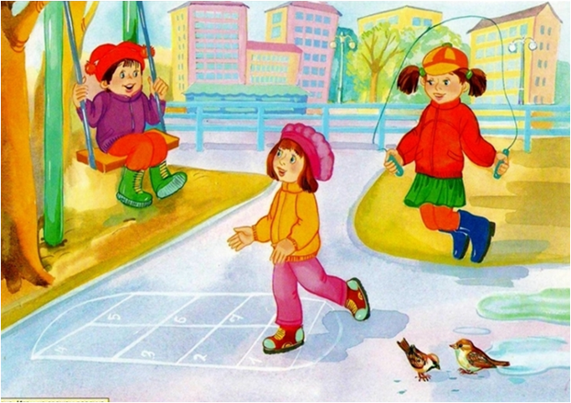
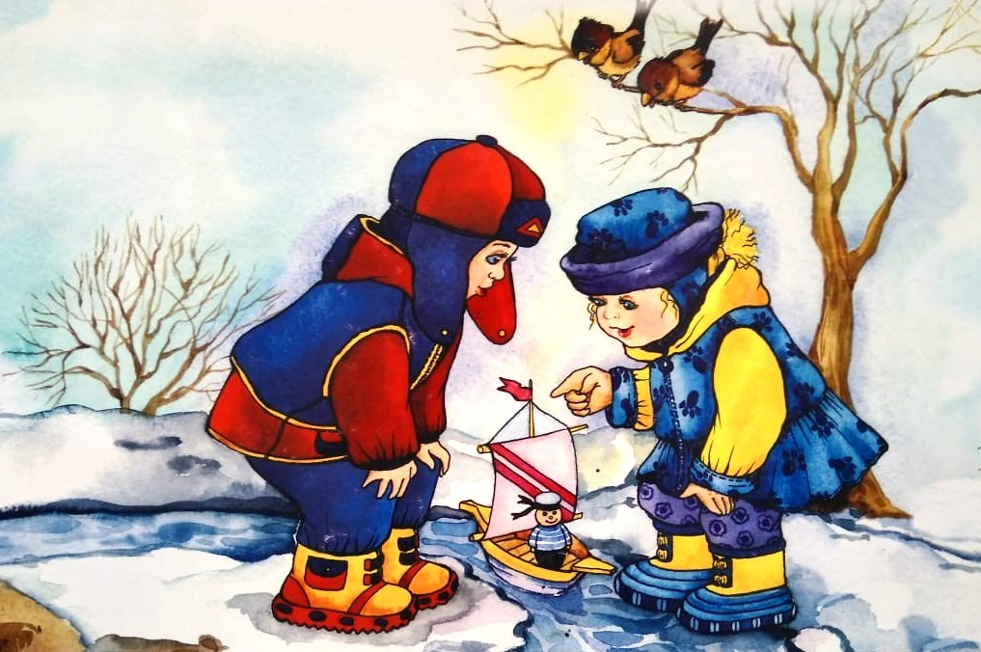
Ранней весной ветер ещё холодный. Поэтому, не торопитесь снимать тёплые вещи даже в солнечную погоду. Вы можете простудиться.

Slide 7
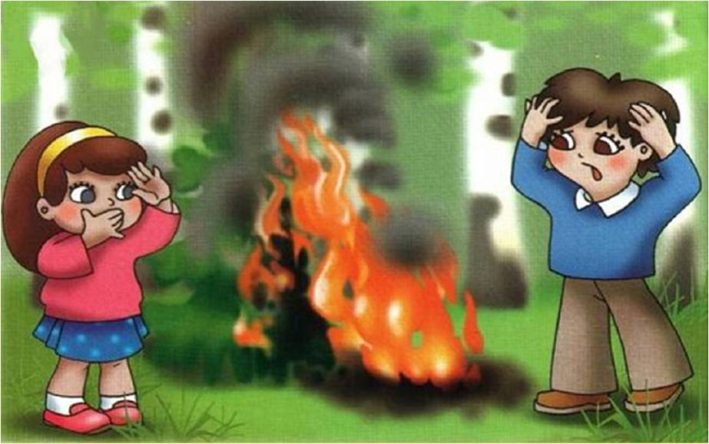
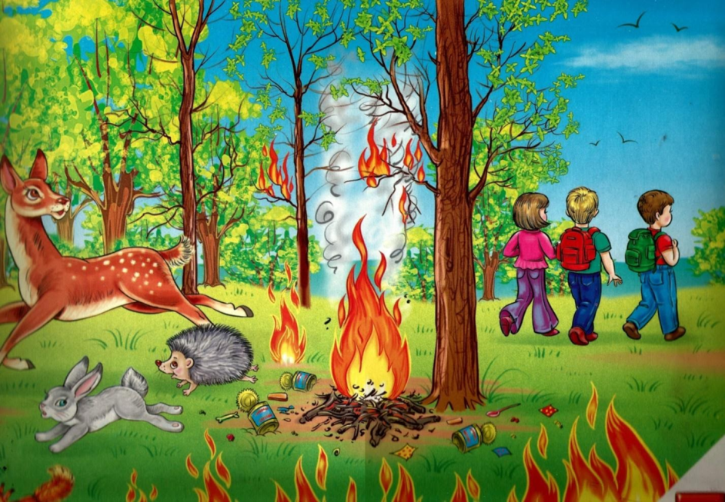
Нельзя разводить костры в лесу!
Может случиться пожар.
От огня можете пострадать и вы сами.

Slide 8
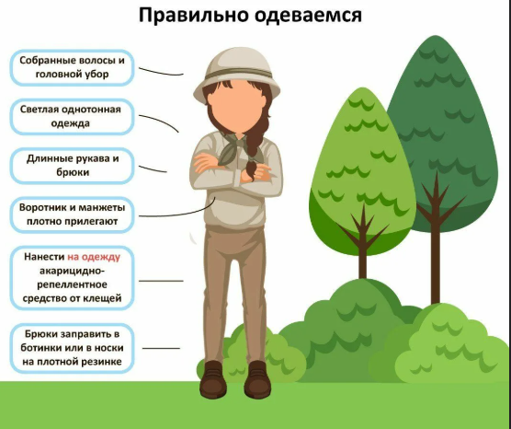
При походе в лес обязательно иметь головной убор, поскольку весна — это период активности клещей и прочих насекомых. Также не стоит лазить по деревьям.

Slide 9
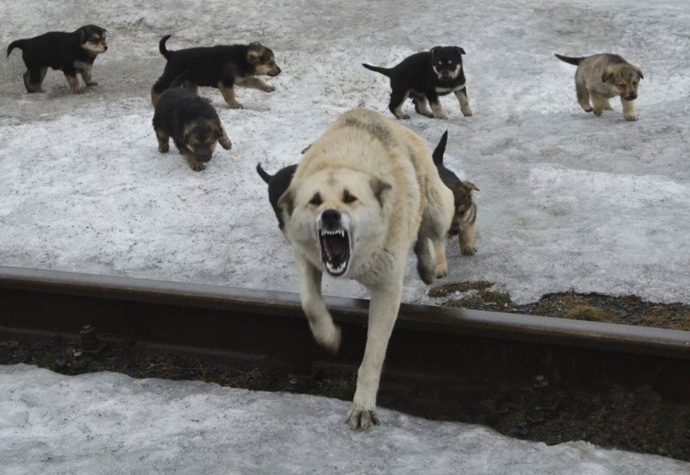
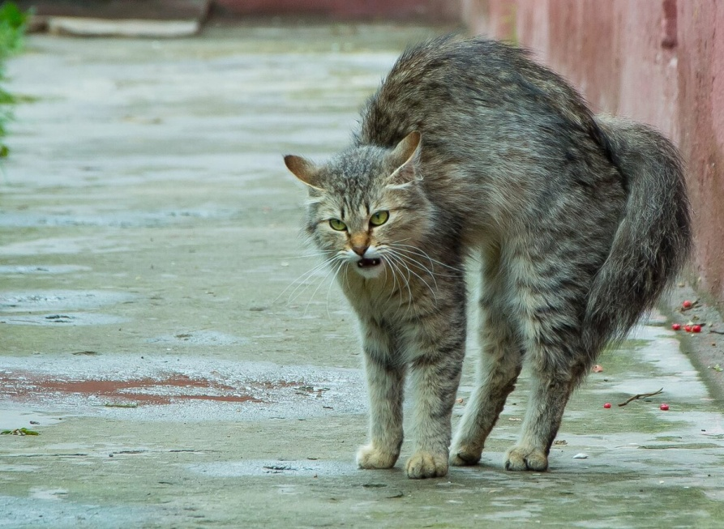
Не подходите к бездомным животным!
Весной они становятся агрессивными.

Slide 10
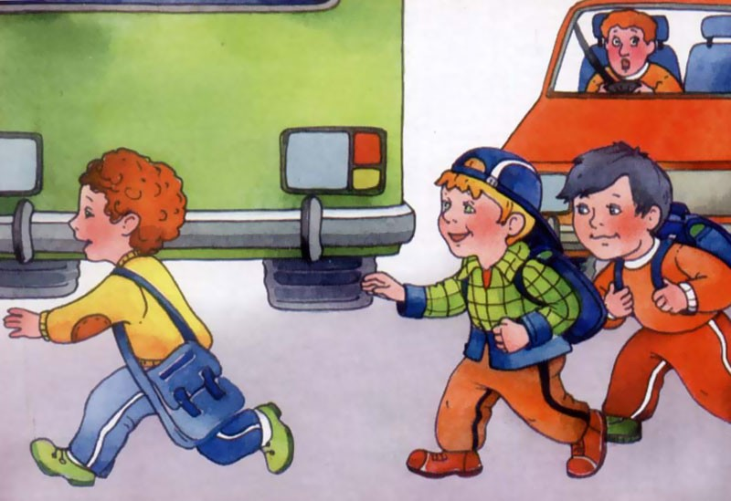
Весной начинается активное движение транспорта. Соблюдайте правила дорожного движения! Помните, дорога - не место для игр!

Slide 11
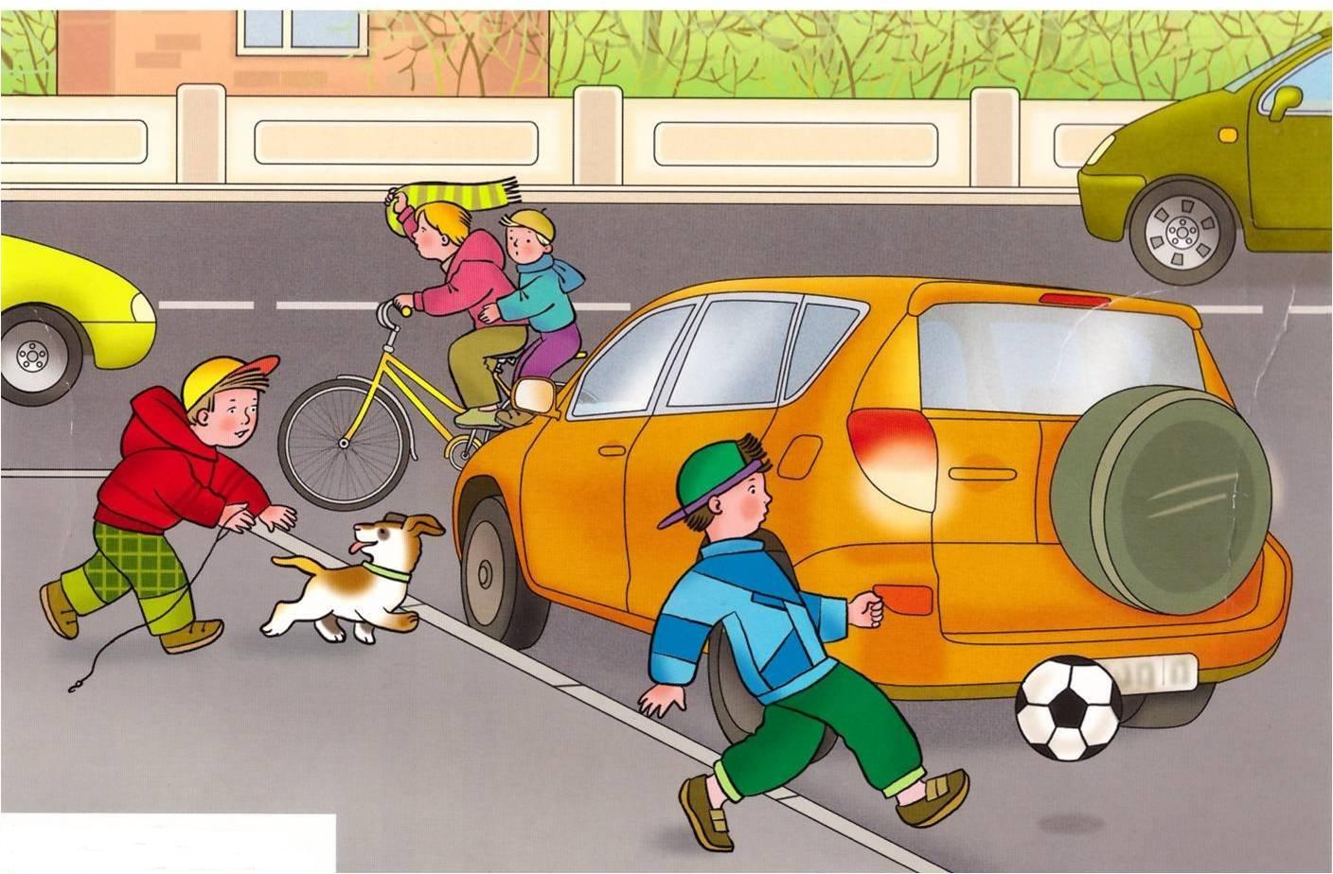
Быть осторожным, катаясь на велосипеде или скутере, соблюдать правила дорожного движения. При использовании скейта, роликовых коньков, самокатов необходимо кататься только по тротуару.

Slide 12

Не разговаривать с незнакомыми людьми, не садиться в незнакомый транспорт.

Slide 13
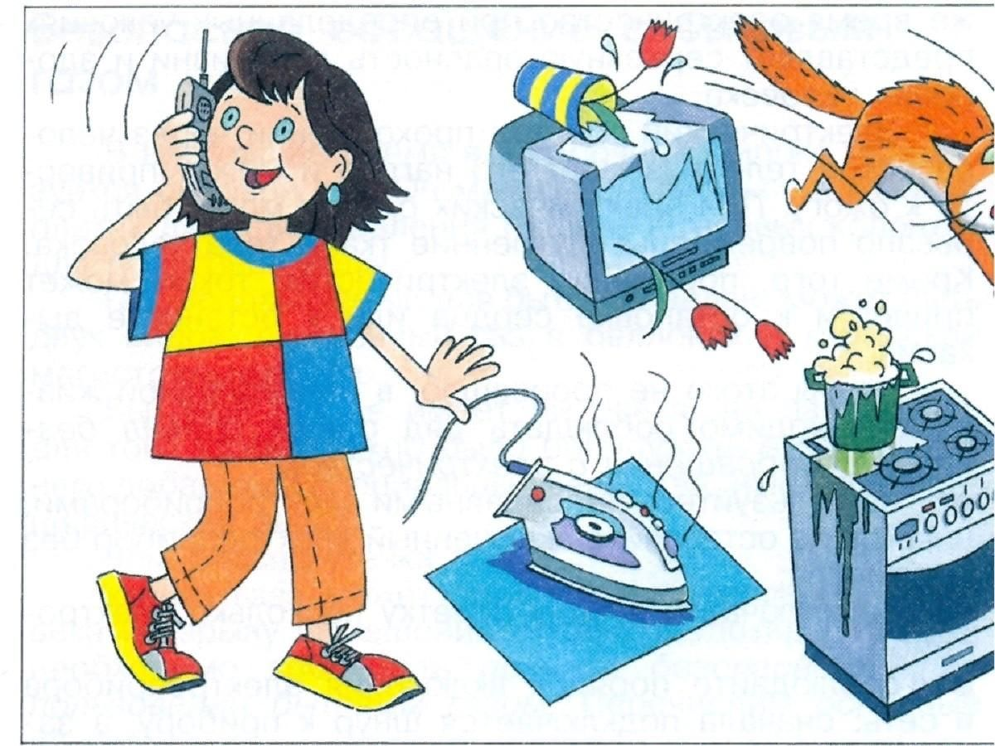
Осторожно обращаться с газовыми и электроприборами, предметами бытовой химии, лекарственными препаратами.

Slide 14

Не подходить и не трогать руками подозрительные предметы. В случае обнаружения сообщить взрослым или в полицию.

Slide 15

Не находиться на улице после 22:00 часов без сопровождения взрослых

Slide 16
Берегите себя!

